Slide 1


КОНКУРС ПРОЕКТОВ «БЮДЖЕТ ДЛЯ ГРАЖДАН»
Номинация: «Лучший сценарий внеклассного занятия «Бюджетная грамотность для школьников»
Конкурсанты: преподаватели ГБПОУ КМБ №4
Миронова А.А., Мосунова О.В.

Slide 2
Лавина дешевых велосипедов… или математические основы классических финансовых пирамид
Бюджетная грамотность для школьников

Slide 3

Бюджетная грамотность для школьников
Осторожно, Пирамида!
Бюджет школьника - это его личные доходы и личные расходы.
Доходы школьника - это деньги, полученные от родителей на карманные расходы, деньги, подаренные на день рождения. Основным источником доходов школьника являются деньги родителей. Но в настоящее время многие школьники имеют постоянный или разовый заработок.
Расходы школьника - это деньги, потраченные на еду в школьной столовой, на проездной билет, купленный лично школьником за карманные деньги, и деньги, откладываемые из карманных денег на новые компьютерные игры и другое.
Цель составления бюджета школьника — уменьшение незапланированных и ненужных расходов, осознанное планирование будущих покупок, формирование внутренней финансовой дисциплины.

Slide 4
Бюджетная грамотность для школьников
Осторожно, Пирамида!
При помощи яркой рекламы в социальных сетях кибермошенники привлекают молодежь к участию в «выгодном инвестиционном проекте», просят внести «регистрационный взнос» и пригласить друзей, чтобы заработать больше. Однако через определенное время сайт «инвестиционного проекта» перестает работать.
В итоге подростки теряют не только возможность получить гарантированный мошенниками сверхдоход, но и ранее внесенные собственные денежные средства.
Так работают финансовые пирамиды – собирают деньги и требуют приводить новых участников для получения дополнительных бонусов. Как финал – проект закрывается, и доступ к деньгам просто исчезает.

Slide 5
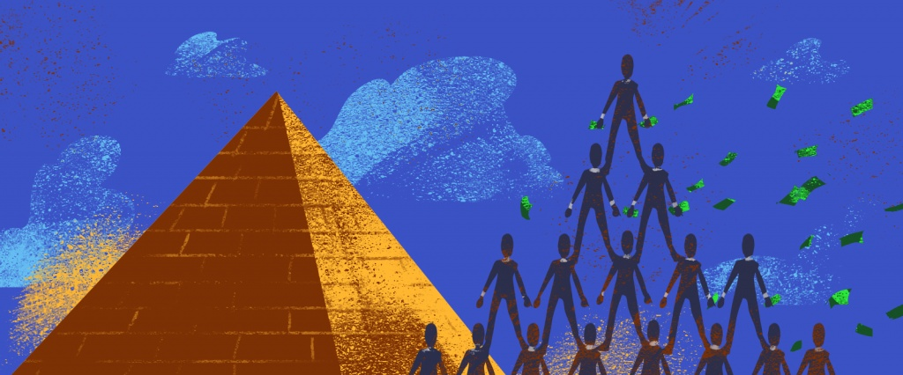
Бюджетная грамотность для школьников
Осторожно, Пирамида!
Финансовая пирамида — это мошеннический проект, который имитирует выгодные инвестиции. Средства поступают за счет постоянного привлечения новых участников. Они вносят деньги, затем привлекают новых людей — пирамида растет. При этом верхушка пирамиды действительно может заработать. А низы ничего не получают — они наивно пожертвовали свои деньги тем, кто стоит на ступеньку выше.

Slide 6
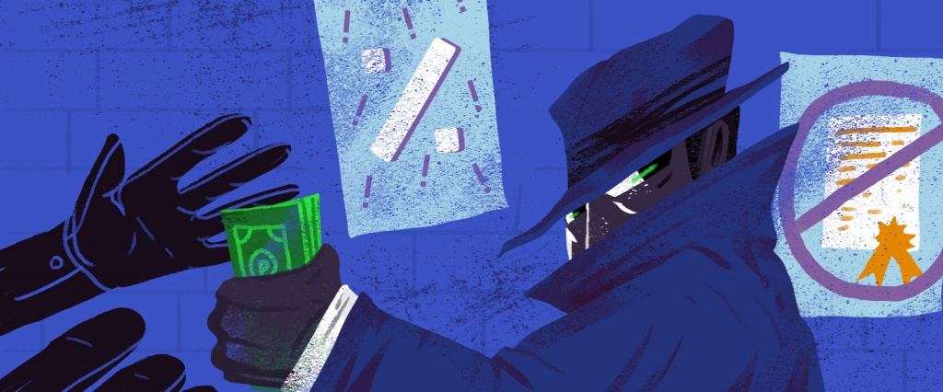
Бюджетная грамотность для школьников
Осторожно, Пирамида!
Как распознать финансовую пирамиду?
высокие процентные ставки
агрессивная и навязчивая реклама
подталкивающие лозунги. Они могут привлекать внимание клиентов
в большинстве случаев людям будет необходимо привлекать новых клиентов
возможные риски потери денег не будут упомянуты

Slide 7
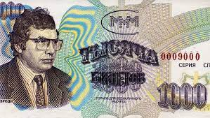
Бюджетная грамотность для школьников
Осторожно, Пирамида!
Организатор финансовой пирамиды МММ – С. Мавроди
В начале 1990-х годов компания МММ заманила в пирамиду миллионы жителей страны.
В 2003 году С. Мавроди был арестован. В ходе следственных действий более 10 тысяч человек признали потерпевшими от деятельности пирамиды. Однако, по оценкам большинства экспертов, число потерпевших в разы больше и достигает около 10 миллионов человек.

Slide 8
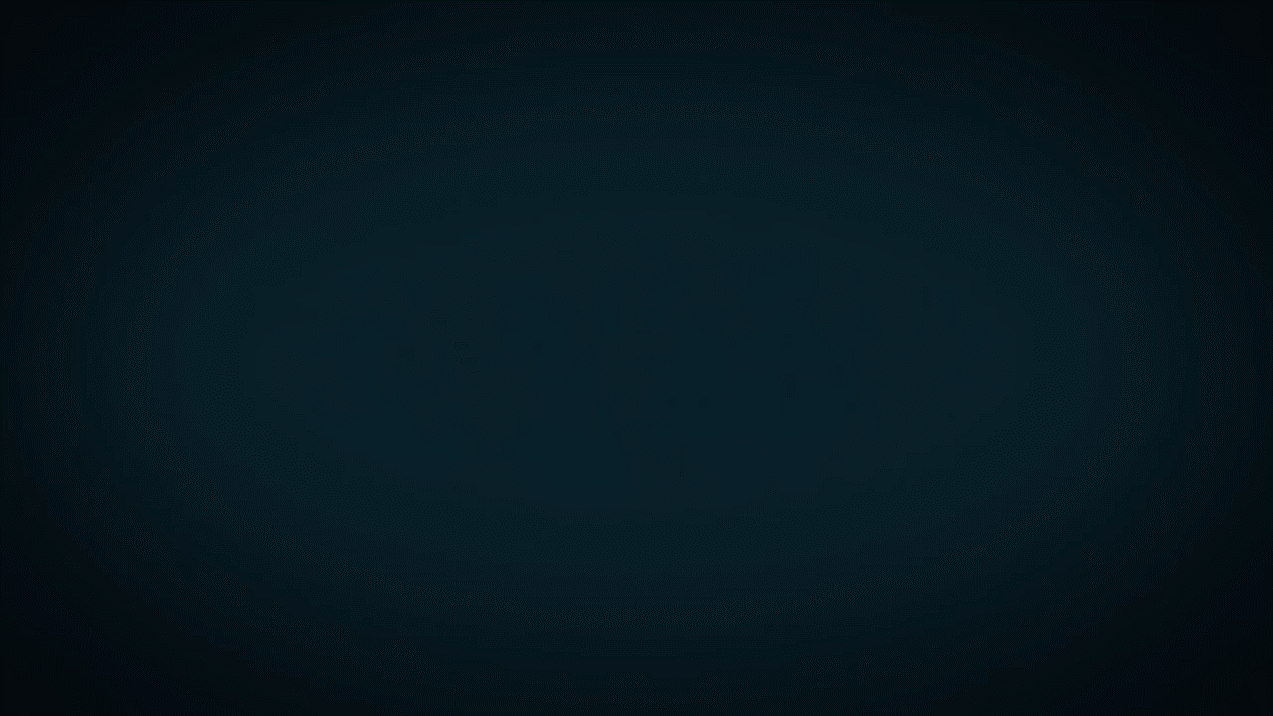
Бюджетная грамотность для школьников
Осторожно, Пирамида!

Slide 9


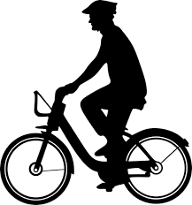
Бюджетная грамотность для школьников
Осторожно, Пирамида!
I этап
Первый человек купил 4 билета за 10 рублей
Каждый билет продал за 10 рублей четверым своим знакомым
4 человека
В цепочке поучаствовало 5 человек
И, о радость!
Первый человек получил велосипед

Slide 10


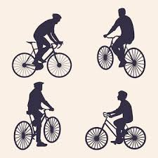
Бюджетная грамотность для школьников
Осторожно, Пирамида!
II этап
Эти люди в фирме обменяли свой билет на 5 таких же билетов для дальнейшего распространения
20 человек
В цепочке - 25 человек
Эти 4 человека тоже получили велосипеды

Slide 11

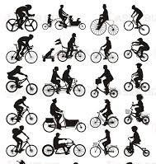
Бюджетная грамотность для школьников
Осторожно, Пирамида!
III этап
Эти люди в фирме обменяли свой билет на 5 таких же билетов для дальнейшего распространения
100 человек
В цепочке - 125 человек
Велосипеды получат ещё 20 человек

Slide 12
Бюджетная грамотность для школьников
Осторожно, Пирамида!
Предположим, что в городе N проживает 78125 человек
Задействовано людей на этапах
1
20
100
500
4
2500
12500
62500
5
1
25
5
125
Получат велосипеды
Количество людей в цепочке
25
625
125
3125
625
15625
3125
78125
15625
Задействованы все жители города
Участникам последнего этапа некому распространять билеты

Slide 13
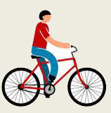
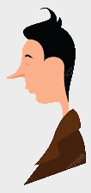
Бюджетная грамотность для школьников
Осторожно, Пирамида!
Что же имеем в итоге?
Из 78125 человек, которые проживают в городе

Slide 14
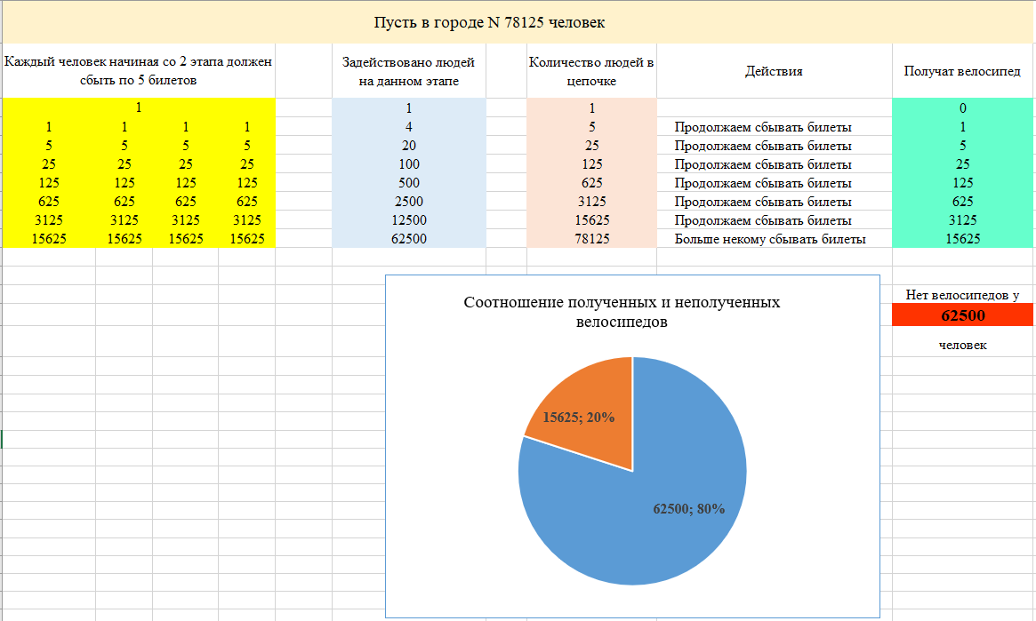
Бюджетная грамотность для школьников
Осторожно, Пирамида!
Переходим к практической части.
Будем использовать математические и логические функции программы M_Excel для разбора задач по книге Я. Перельмана «Живая математика»

Slide 15
Бюджетная грамотность для школьников
Осторожно, Пирамида!
Подведём итог тому, чего, собственно, достигает фирма устройством лавины. Она принуждает ⁴/₅ населения оплачивать товар, приобретаемый остальною ¹/₅ частью населения; иными словами — заставляет четырёх граждан облагодетельствовать пятого. Совершенно безвозмездно приобретает фирма, кроме того, многочисленный штат усердных распространителей её товара.
Числовой великан, невидимо скрывающийся за этой затеей, наказывает тех, кто не умеет воспользоваться арифметическим расчётом для ограждения собственных интересов от посягательства аферистов.
Я. Перельман

Slide 16

Бюджетная грамотность для школьников
Осторожно, Пирамида!
Сегодня очень важно знать, как грамотно управлять своим личным, семейным бюджетом; сохранять свои средства; уметь распознавать уловки мошенников и помнить, что никто не вернет деньги в случае обрушения финансовой пирамиды.

